Slide 1
컴퓨터공학종합설계2_03 10주차
팀별 미팅 - Websters
2016110426 오지훈
2016110441 김건오
2018112092 누비아

Slide 2
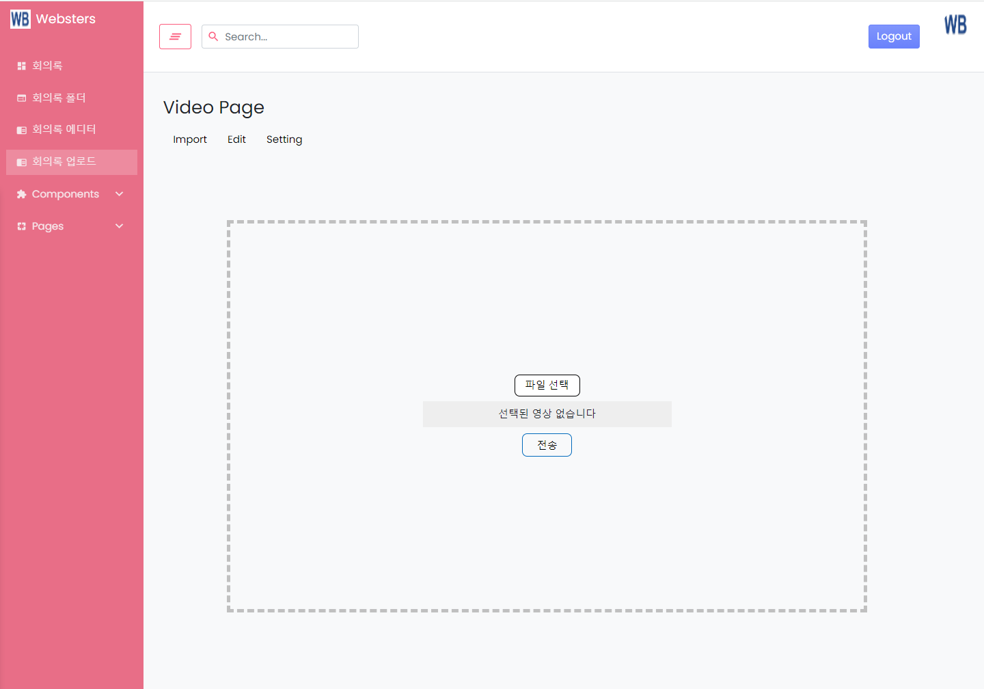

프로그램 진행
POST 요청
서버
사용자의 동영상 파일

Slide 3




프로그램 진행
저장
북마크
북마크 모듈
Transcribe
결과 파싱
데이터베이스
JSON
서버
S3 주소
Transcribe 요청

Slide 4
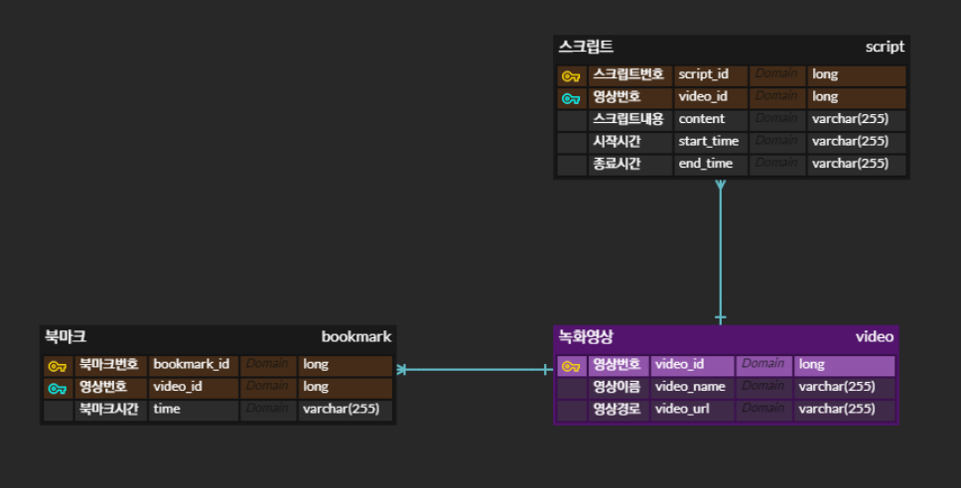
데이터베이스 설계
영상의 id를 key로 하여
북마크와 스크립트를 관리

Slide 5
AWS Transcribe 테스트
로컬 서버에 프로그램을 올려서 테스트
1분 가량의 짧은 영상을 Postman 프로그램으로 POST 요청
데이터베이스에 정상적으로 저장되었는지 확인

Slide 6
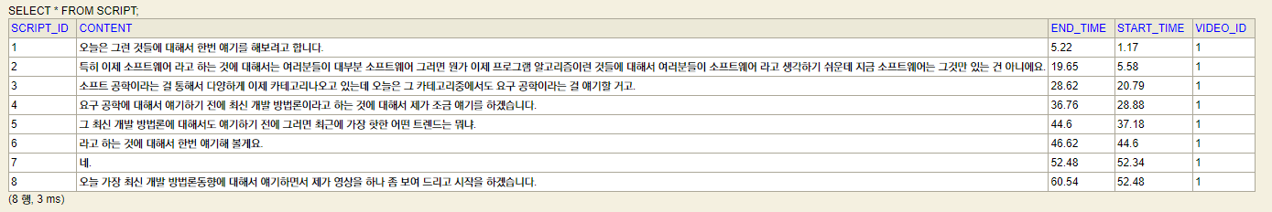
AWS Transcribe 테스트
Transcribe 결과는 JSON 파일에 단어 단위로 저장
서버에서 JSON의 Punctuation 태그(구두점)를 기준으로 문장으로 분리
데이터베이스에 문장 단위로 저장

Slide 7
추가 구현 내용
프론트엔드와 백엔드 연결(★)
북마크 지점을 선택하면 해당 위치로 재생중인 영상 이동 기능
서버에서 파이썬으로 된 북마크 생성 모듈 실행

